Slide 1
Информационный ресурс
«Малые языки России»:
задачи и специфика
МЯБЛ-2020

Slide 2
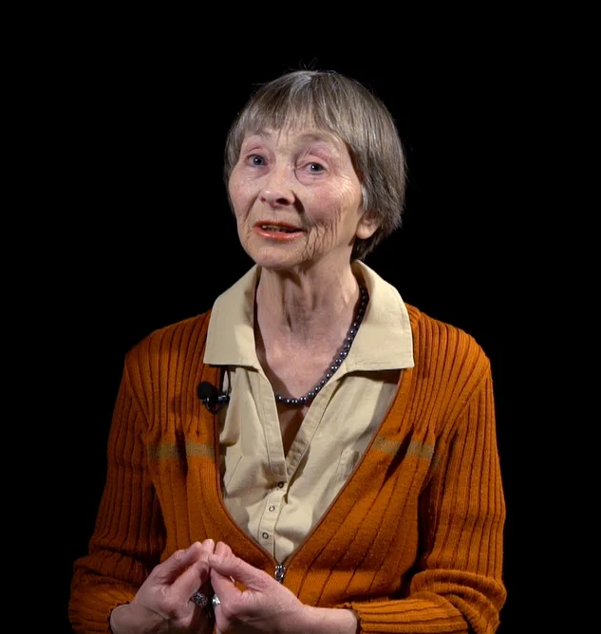
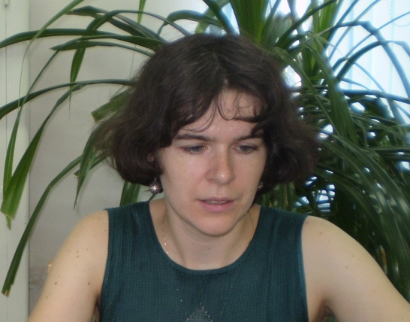
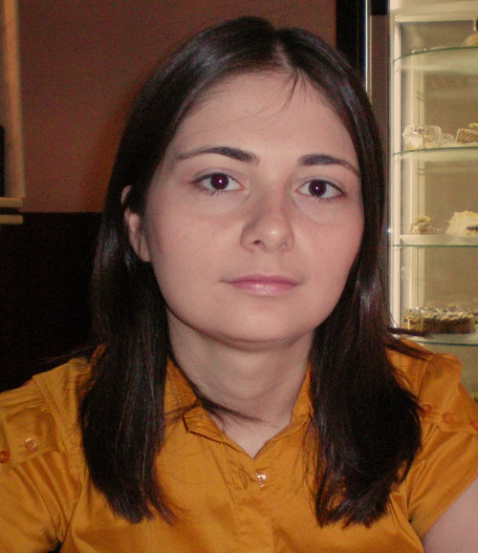
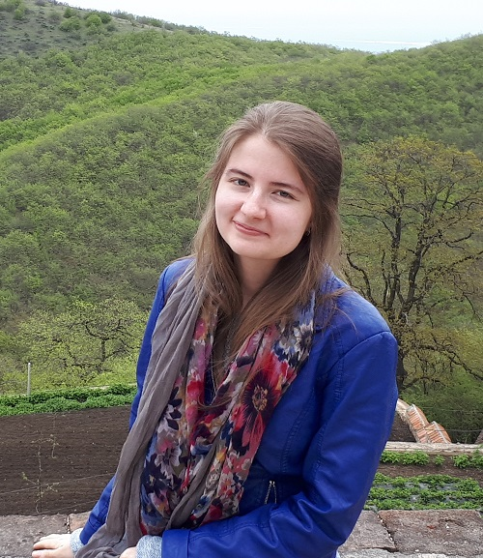
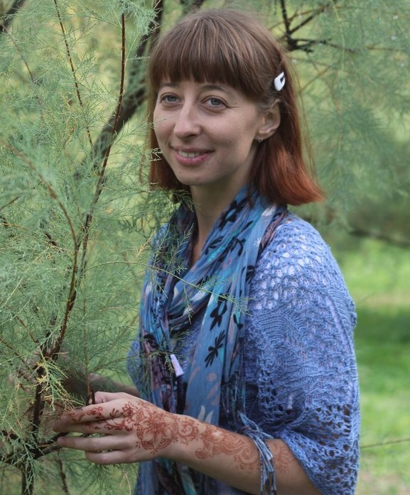
Лаборатория исследования и сохранения малых языков, Институт языкознания РАН
Ольга Анатольевна Казакевич
Константин
Поливанов
Наталья
Сердобольская
Заира
Халилова
Елена
Будянская
Анастасия
Евстигнеева
Карина
Мищенкова
Дарья
Мордашова
Софья
Покровская
Евгения
Ренковская

Slide 3
Ресурс “Малые языки России”
пилотная версия сайта: http://minlang.iling-ran.ru
общедоступный информационный интернет-ресурс, содержащий материалы о структуре и функционировании миноритарных языков России и их локальных вариантов
Основные задачи:
систематизация имеющихся сведений по конкретным языкам
регулярное пополнение этих сведений актуальной информацией

Slide 4
Источники данных
полевые данные, в частности, данные экспедиций последних лет
держим прямой контакт с исследователями как в России, так и за рубежом
данные всероссийских и всесоюзных переписей населения (в частности, 1989, 2002, 2010, 2020)
предполагается привлечь также ранние описания языков, по большей части относящиеся к прошлому столетию, что позволит отслеживать динамику языковой ситуации в случае каждого конкретного языка

Slide 5
Целевая аудитория
лингвисты
этнологи
историки
этнополитики
языковые активисты
носители малых языков
все интересующиеся языками нашей страны,
культурой и традициями её народов

Slide 6
Типы информации
география
интерактивной карта языков России на заглавной странице сайта: языки показаны точечно, по населенным пунктам
в описании каждого языка дается фрагмент карты, на котором отображается распределение локальных вариантов языка по населенным пунктам
генетическая принадлежность

Slide 7
Типы информации
социолингвистика
сферы функционирования языка
юридический статус языка
наличие письменности
наличие литературной нормы
языковые контакты и многоязычие
динамика развития языковой ситуации

Slide 8
Типы информации
лингвистические характеристики
фонетика
морфология
синтаксис
лексика
исследование языка
история изучения языка
актуальные специалисты и научные центры
основные публикации

Slide 9
Типы информации
доступные ресурсы
электронные корпуса и коллекции текстов
другие типы электронных ресурсов
административная и общественная поддержка

Slide 10
Типы информации
иллюстративные материалы
несколько текстов на разных локальных вариантах языка с морфологической индексацией и переводом на русский язык
аудиозаписи
по возможности, видеозаписи
небольшая подборка фотографий из районов, где были собраны материалы

Slide 11
Проблемы разработки
проектирование: модели данных, структуры разделов, страниц и прочих элементов; дизайн в полном смысле этого слова
создание представлений, шаблонов, интерфейсов, стилей и виджетов, навигации
юзабилити (не забывать о том, чтобы было интуитивно понятно)
SEO-оптимизация (соответствие стандартам и интеграция в поисковые системы и социальные сети)
создание автоматизированной системы управления содержимым
поддержка разных устройств (телефонов, планшетов, экранов)
учитывать масштабируемость
конфигурация и обслуживание сервера и системы

Slide 12
Объём данных
на данный момент 12 языков:
4 языка Сибири с количеством носителей от 20 до 60 человек (чулымско-тюркский, тофаларский, лесной энецкий, кетский)
4 языка Дальнего Востока с количеством носителей от 2 до 10 человек (медновский алеутский, алеутский, уильтинский (орокский), негидальский)
1 язык севера Европейской части России с количеством носителей менее 10 человек (водский)
3 языка Северного Кавказа с количеством носителей от 500 до 10000 человек (хваршинский, чирагский, бежтинский)
к концу 2020 года планируется представить материалы
с разной степенью детализации по 100 языкам России

Slide 13
Демонстрация сайта

Slide 14
Спасибо за внимание!

